Slide 1
Chlieb, pečivo, obilniny, cestoviny
1. denná téma
13.10.2014

Slide 2
Zrealizované aktivity
I. stanovište – obilniny (ppt o obilninách, ich pestovaní, zbere; puzzle obilniny; ukážka rôznych druhov obilnín; priraďovanie vrecúšok s obilninami k správnemu názvu)
II. stanovište – chlieb, pečivo (video – pečenie chleba v minulosti, súčasnosti; ukážka pečenia chleba v domácej pekárni; mletie suchého pečiva na strúhanku; ochutnávka domáceho chleba)
III. stanovište – cestoviny (tajnička; tvorba cesta; výroba cestovín pomocou nástrojov; ochutnávka cestovín)

Slide 3
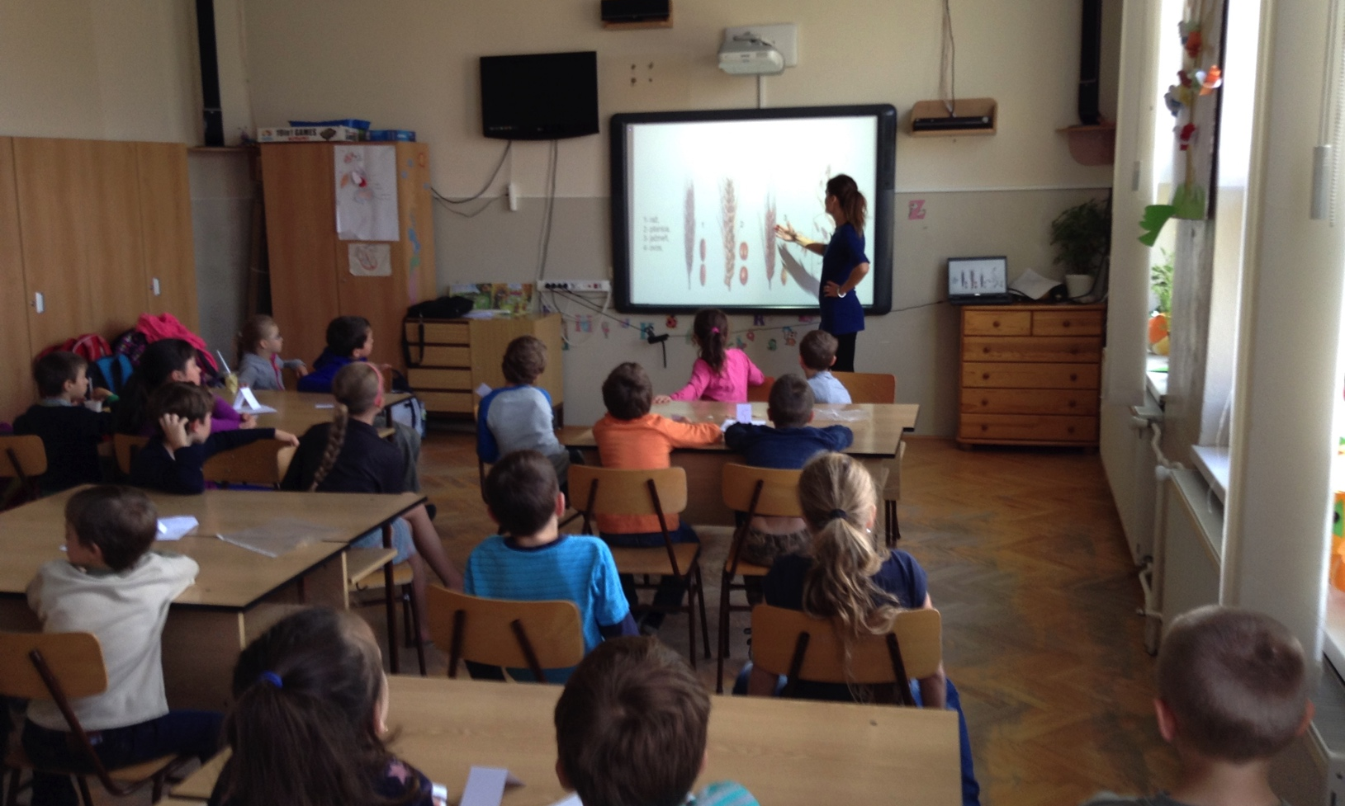
I. stanovište – Obilniny - ppt
Na začiatok sme žiakom predstavili druhy obilnín, ich spracovanie, zber..

Slide 4
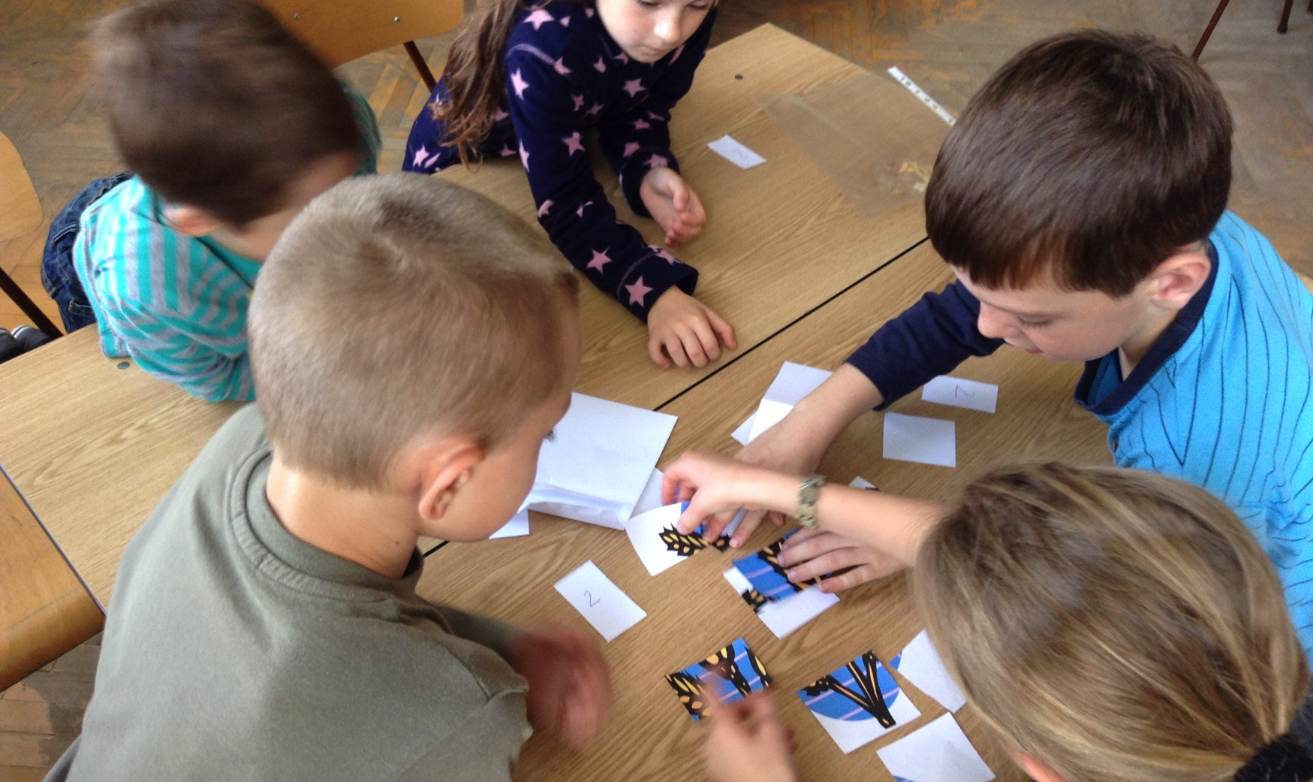
I. stanovište – Obilniny Puzzle
..následne sme žiakom dali zložiť puzzle obrázok klasov podľa vzoru..

Slide 5
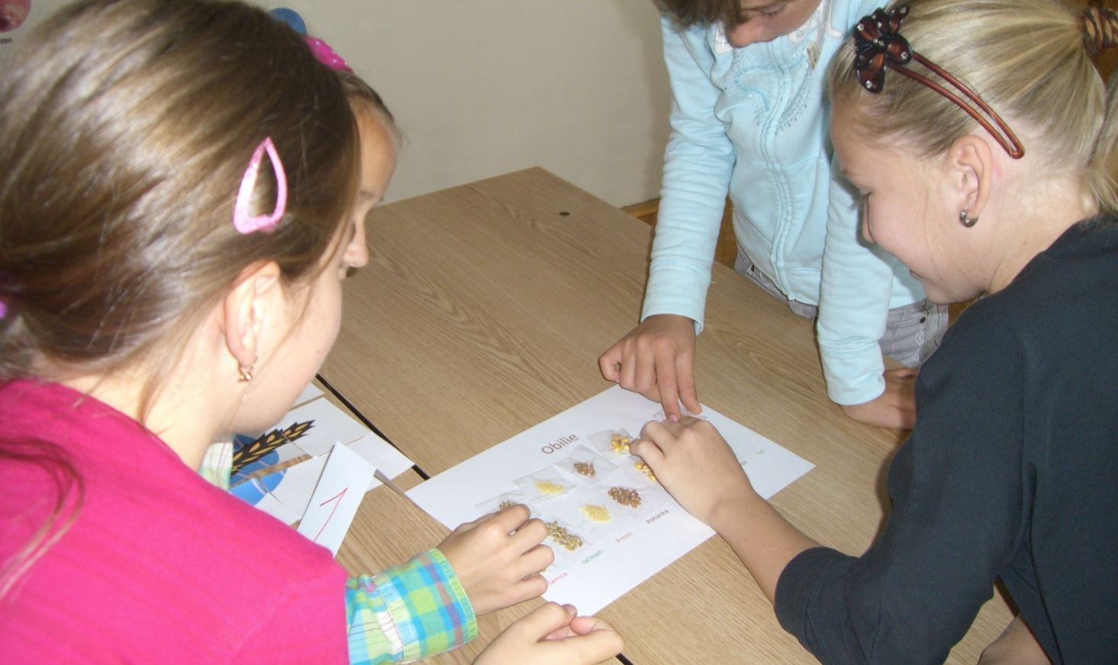
I. stanovište – Obilniny Ukážka a priraďovanie
..taktiež sme pre žiakov mali pripravenú úlohu na priraďovanie vzoriek obilnín podľa vzoru a taktiež názvu obilnín..

Slide 6
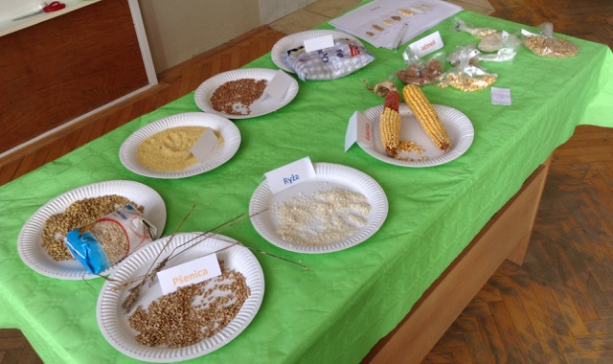
I. stanovište – Obilniny Ukážka a priraďovanie
..žiaci mali možnosť hmatom a zrakom pozorovať niekoľko druhov obilnín, ktoré sú najčastejšie používané v našich domácnostiach v podobe rôznych výrobkov..

Slide 7
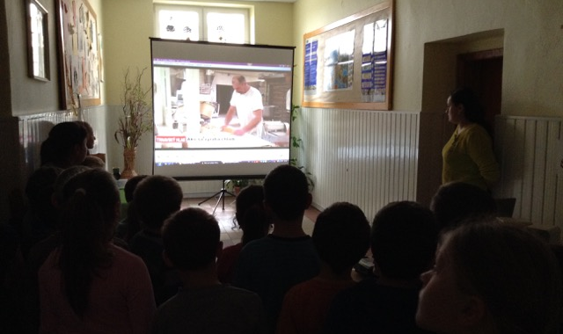
II. stanovište – Chlieb, pečivo Pečenie chleba v minulosti, súčasnosti

Slide 8
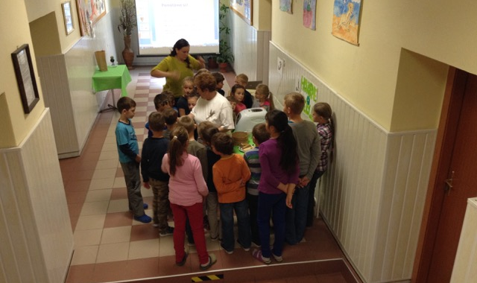
II. stanovište – Chlieb, pečivo Ukážka pečenia chleba
..žiaci mali možnosť vidieť videá pečenia chleba v minulosti a súčasnosti, taktiež sme pre nich pripravili ukážku, ako sa pečie chlieb v domácej pekárni ..

Slide 9
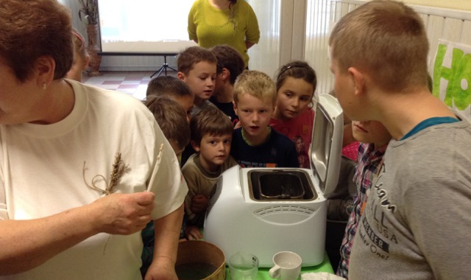
II. stanovište – Chlieb, pečivo
Ukážka pečenia chleba

Slide 10
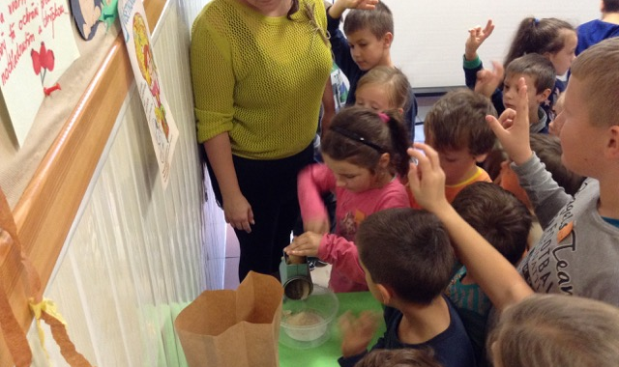
II. stanovište – chlieb, pečivo Mletie suchého pečiva na strúhanku
..žiaci mali možnosť vyskúšať si mletie suchého pečiva na strúhanku pod dozorom vedúcej stanovišťa..

Slide 11
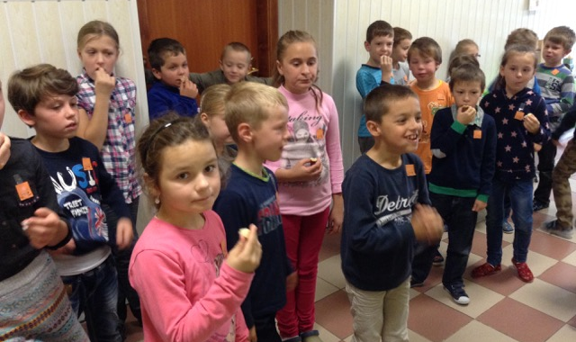
II. stanovište – chlieb, pečivo Ochutnávka doma pečeného chleba

Slide 12
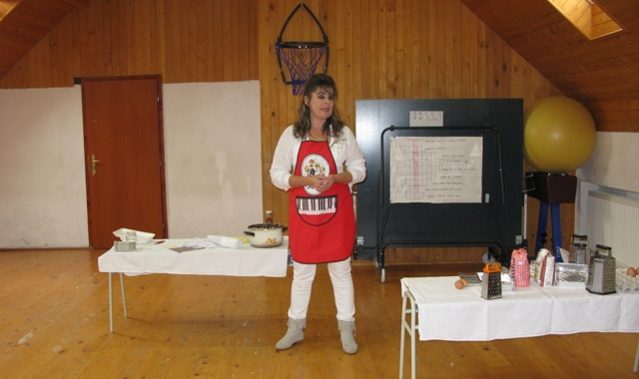
III. stanovište – cestoviny Tajnička - cestoviny
..v úvode žiaci riešili tajničku, z ktorej sa dozvedeli zameranie daného stanovišťa..

Slide 13
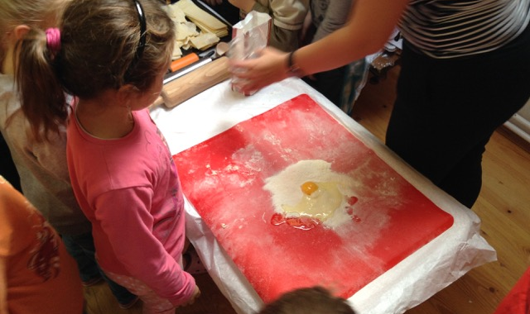
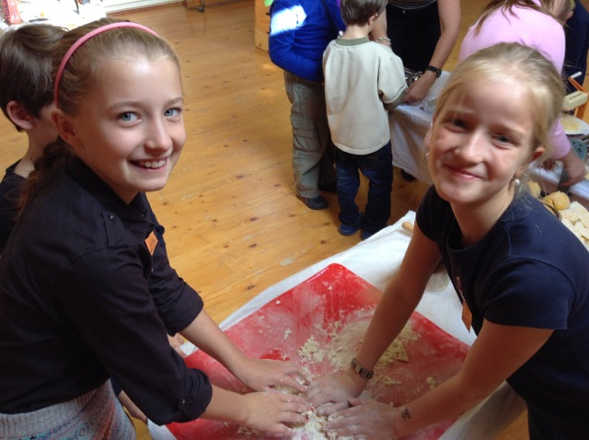
III. stanovište – cestoviny Miesenie cesta
..žiaci si mohli vyskúšať miesenie cesta..

Slide 14
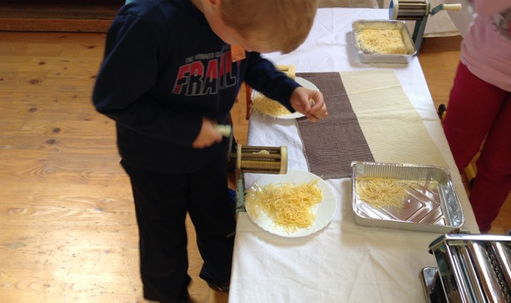
III. stanovište – cestoviny Výroba cestovín nástrojmi
..a z cesta vyrábali cestoviny pomocou špeciálnych mlynčekov..

Slide 15
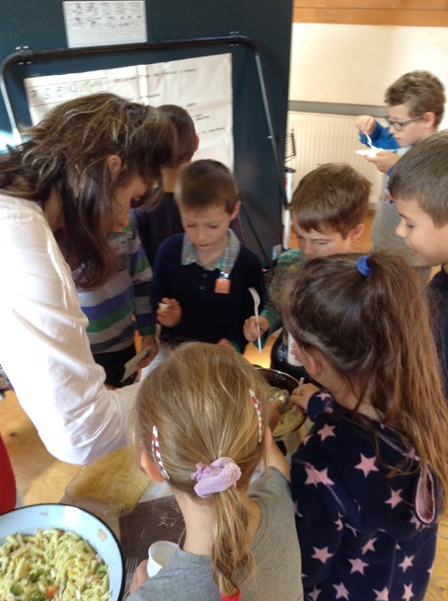
III. stanovište – cestoviny Ochutnávka cestovín
..nakoniec si žiaci mali možnosť vybrať z dvoch druhov pripravených cestovín..a ochutnať buď cestovinový šalát so zeleninou alebo cestoviny s kečupom a syrom..

Slide 16
Základná škola Víťaz, 1.-4. ročník
adresa: Víťaz 263, 082 38 Víťaz
http://zsvitaz.edupage.org/about/?subpage=1&
Mgr. Elena Jurčišinová
tel.č.: 0907611153, e-mail: elenajurcisinova@gmail.com
Zapojení žiaci do aktivít dennej témy: 97 (do aktivít boli zapojení žiaci všetkých tried vytvorením skupín – označených príslušným symbolom dňa, ktorí sa striedali na vytvorených stanovištiach danného dňa)
Názov dennej témy: 1. denná téma: Chlieb, pečivo, obilniny, cestoviny
Celkový počet žiakov školy: 97

